Slide 1
專題報告
研究主題:彈簧運動(毛毛蟲)
河工3B 00352105 謝志忠
指導老師:陳正宗 終身特聘教授

Slide 2
大綱
研究動機與目的
研究方法
成果展示

Slide 3
研究動機與目的
主要利用Mathematica這套軟體去模擬彈簧運動的各種狀態，進而模擬毛毛蟲運動的方式。
想要了解震動學的一些基本知識與運動的狀況

Slide 4
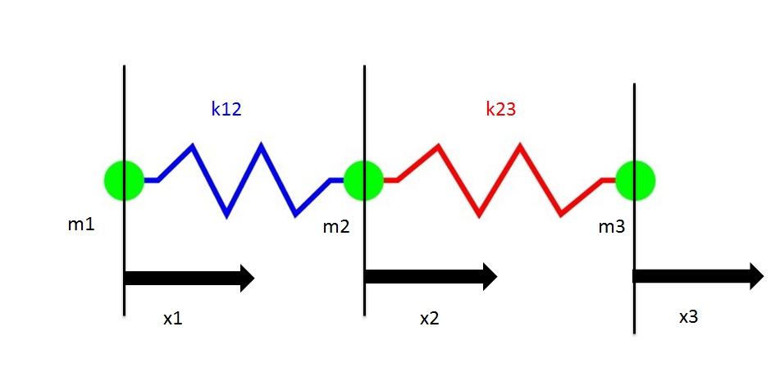
研究方法
m為質量
K為勁度係數(彈簧的彈性係數)
X為彈簧之位移量

Slide 5
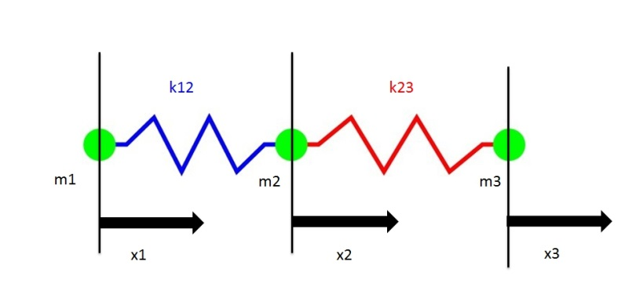
研究方法
自由體圖
F=-m1*$\ddot{\text{x}\text{1} }$
F=k12(x2-x1)
F=k23(x3-x2)
F=-m2*$\ddot{\text{x}\text{2} }$
F=-m3*$\ddot{\text{x}\text{3} }$
m1
m2
m3
F=k12(x2-x1)-k23(x3-x2)
M為球體的質量
K為彈簧的勁度係數(彈性係數)

Slide 6
研究方法
$ω$為自然頻率(natural frequency) 質量與彈簧常數維持不變，系統的自然頻率也不會改變，因此也稱作「固有頻率」。假設一線性系統產生振動，在不受外力或外加阻尼作用情況下，系統內各點以相同頻率作簡諧運動，此時之頻率稱為自然頻率。在一有n個自由度的振動系統，一般而言，可以有n個自然頻率，其中最低的一個又稱為基本頻率。自然頻率僅決定系統特性，而與起始擾動的性質無關。

Slide 7
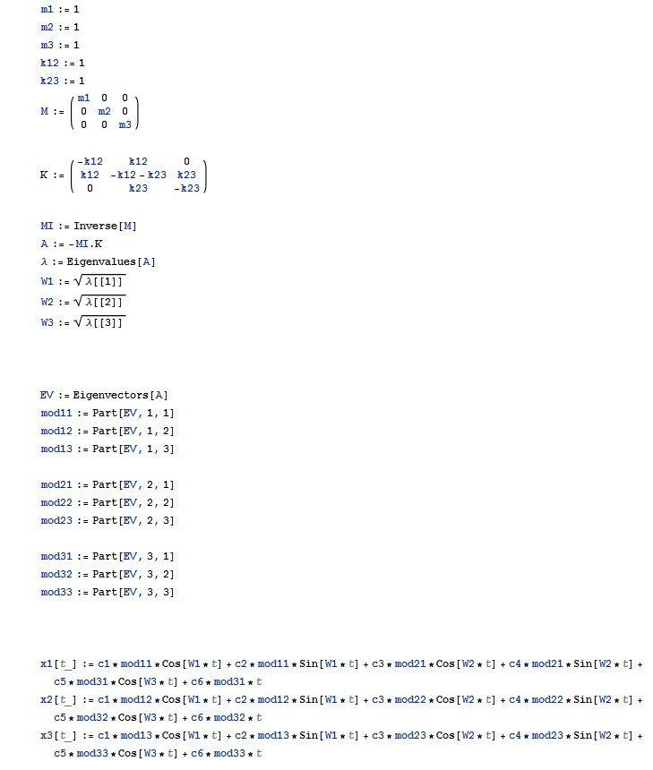
研究方法

Slide 8
研究方法

Slide 9
研究方法

Slide 10
k12=3 x1=1 k23=3 x1=1
成果展示
經比較這兩個案例後，發現上面彈簧的振幅較大，是因為我給定相同的位移量，
虎克定律告訴我們F=kx，所以我給定x1相同位移時，
上面的彈簧所需要用的力比較大，造成另一個彈簧位移量較大。

Slide 11
v1=v2=v3 x1=x2=x3
成果展示
經比較這兩個案例後，發現下面的案例因為相對位移=0，所以無相對運動，
彈簧就停留在位置1的地方，而上面的案例則是無相對速度的情況下，
可以將整的系統視為剛體，整體以速度1的方式前進。

Slide 12
當m1=2, m2=m3=1，t=0到5 當m2=2, m1=m3=1，t=0到5 當m3=2, m1=m2=1，t=0到5
成果展示

Slide 13
比較v1=1與v2=1 與v3=1
成果展示
這3個案例接給整個系統1的速度且其他條件相同，
固然會同時抵達，或是以質心速度的觀點來看這個案例也可以描述此過程。

Slide 14
v1=1，v3=-1 v1=1，v2=1，v3=-2
成果展示
此案例是為了下一個案例我做的假設條件，整個系統綜合速度是0，
所以整個彈簧只會在原地震動，不會向前傳遞。

Slide 15
5顆球 m、k 全給1
成果展示

Slide 16
5顆球的能量-時間圖
成果展示

Slide 17
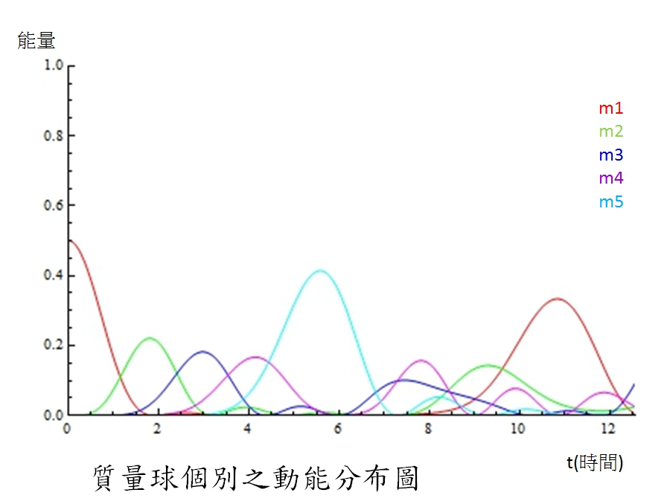
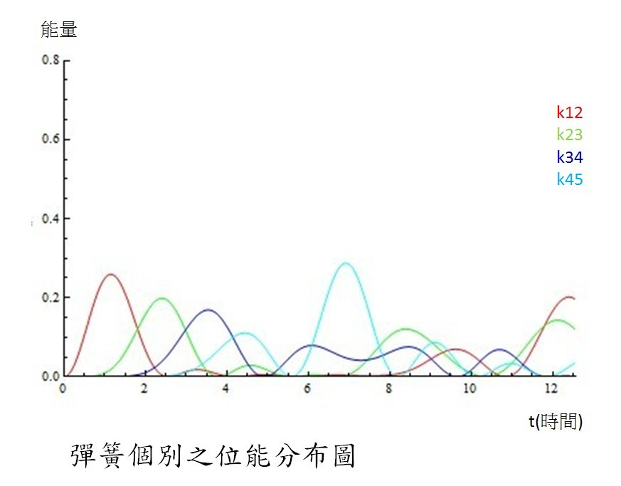
個別能量分布
成果展示

Slide 18
結論
藉由本次的專題，讓我對振動學有了初步的認識，加上我從中做的雙自由度振動系統讓我更了解彈簧的運動機制，還有如何以Mathematica做出簡單的動畫與圖表。

Slide 19
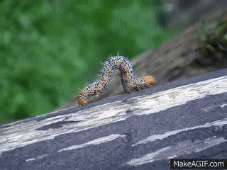
報告到此結束
謝謝大家

